Slide 1

REMANUFACTURA DE CARTUCHOS DE IMPRESORA LASER EN CUSCO

Slide 2

GENERALIDADES
Ubicación Geográfica
Departamento : Cusco
Provincia : Cusco
Distrito : San Jerónimo
Dirección : Av. Prolongación Perú h-9 San Jerónimo

Slide 3
A CERCA DE LA INSTITUCIÓN
Eco-tóner, es una empresa cusqueña que viene desarrollando sus actividades en la industria de la remanufactura(reutilización) de cartuchos de tóner.
Cuenta con diversas alianzas con proveedores de marcas reconocidas a nivel mundial, esto los convirtió en pioneros líderes en la remanufactura de cartuchos de tóner , lo cual sin duda es la alternativa más viable en la actualidad.

Slide 4
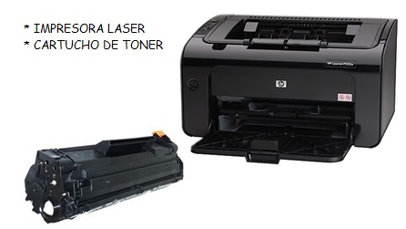

EN QUE CONSITE LA REMANUFACTURA ?

Slide 5
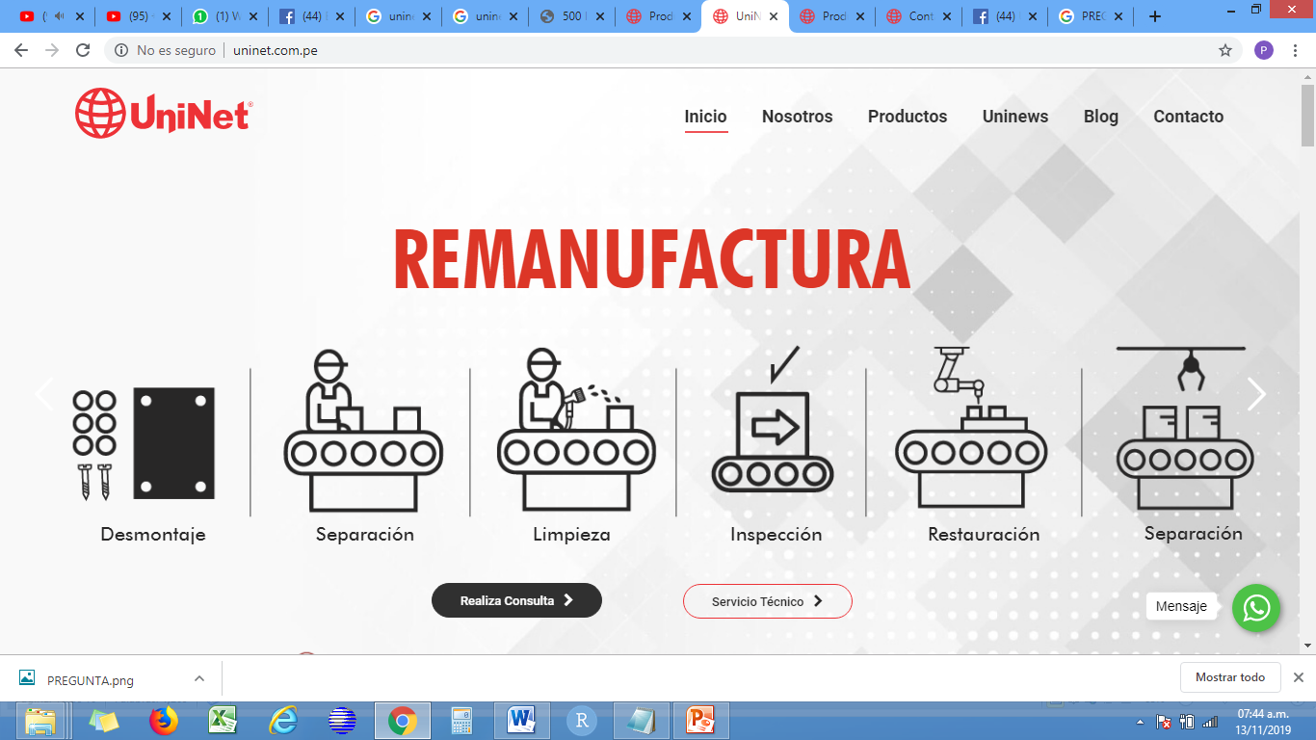
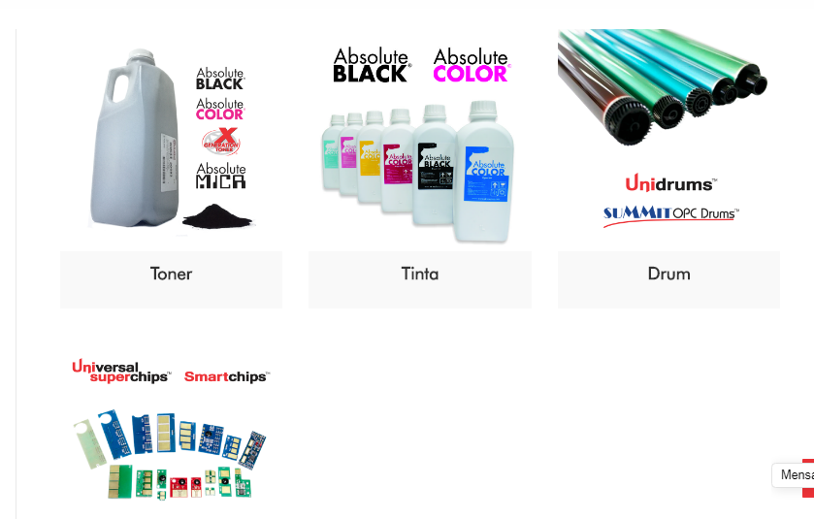
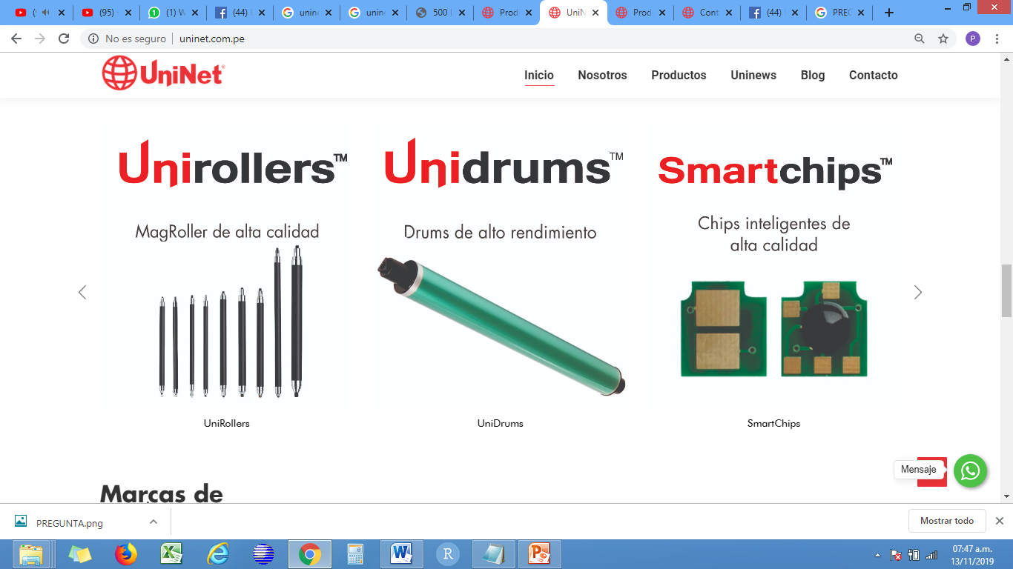

Slide 6
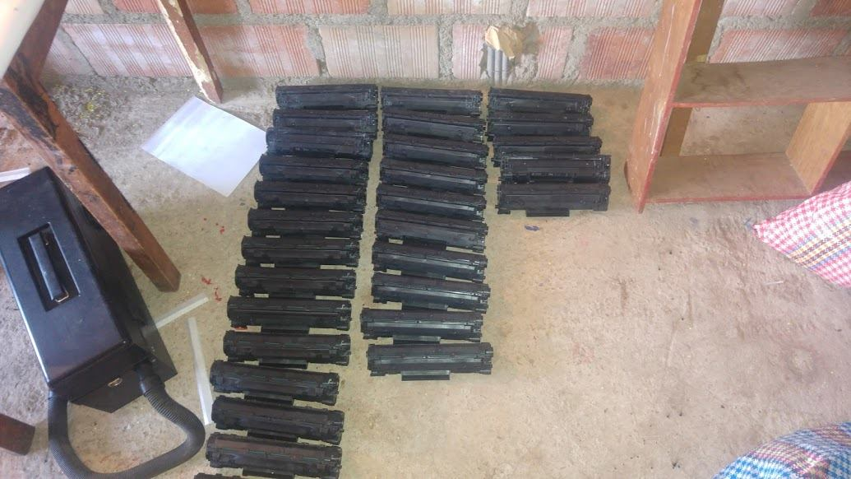
DESMONTAJE Y SEPARACION
Recolección y reciclaje de tóner en desuso

Slide 7
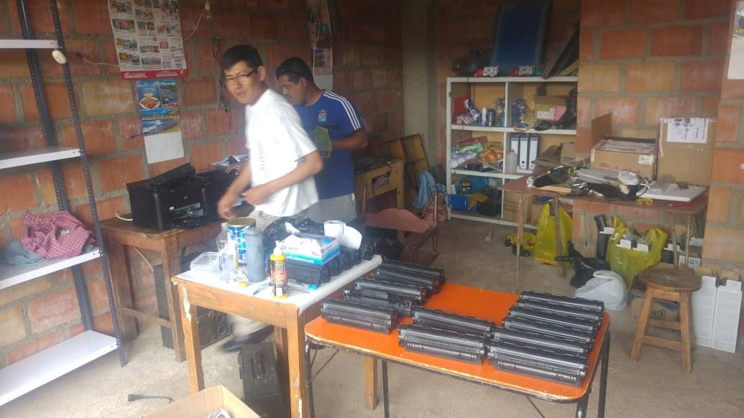
LIMPIEZA E INSPECCION
Diagnóstico de cada cartucho de tóner

Slide 8
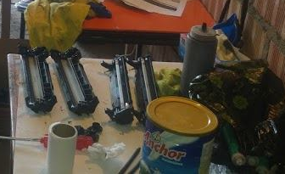
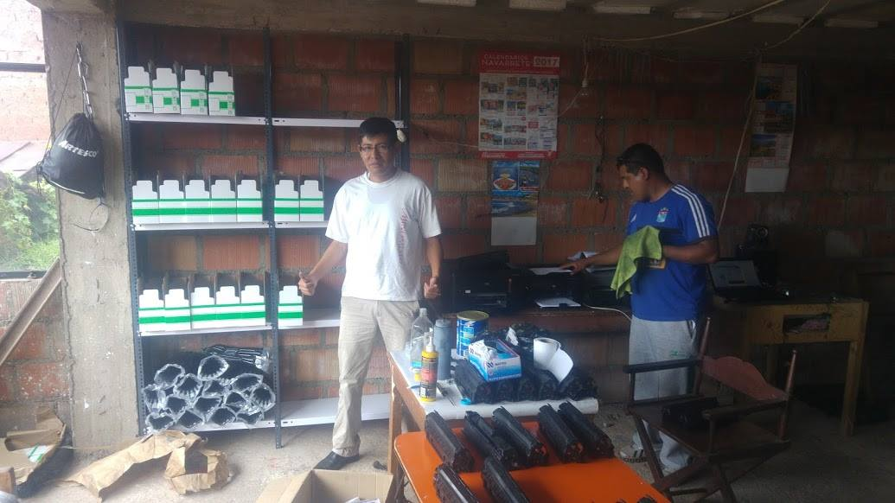
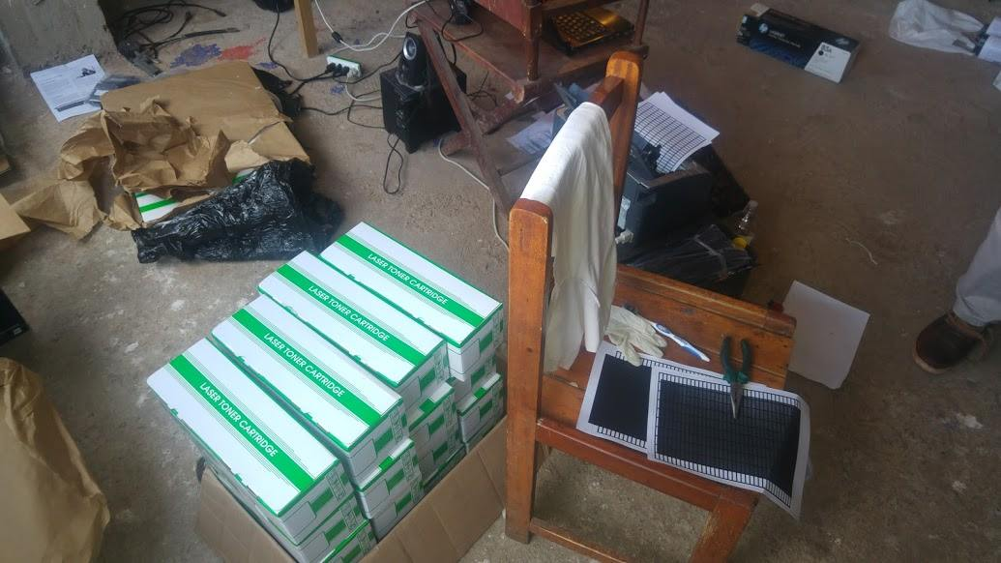
RESTAURACION
Remanufactura en si (Cambio de piezas y recarga de Thoner).

Slide 9
SEPARACION
Pruebas de Impresión, puesta a punto, Control de calidad
Embalado en cajas de cartón reciclado

Slide 10
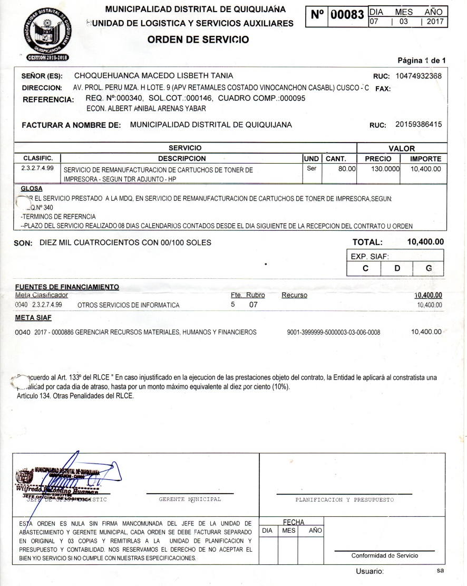
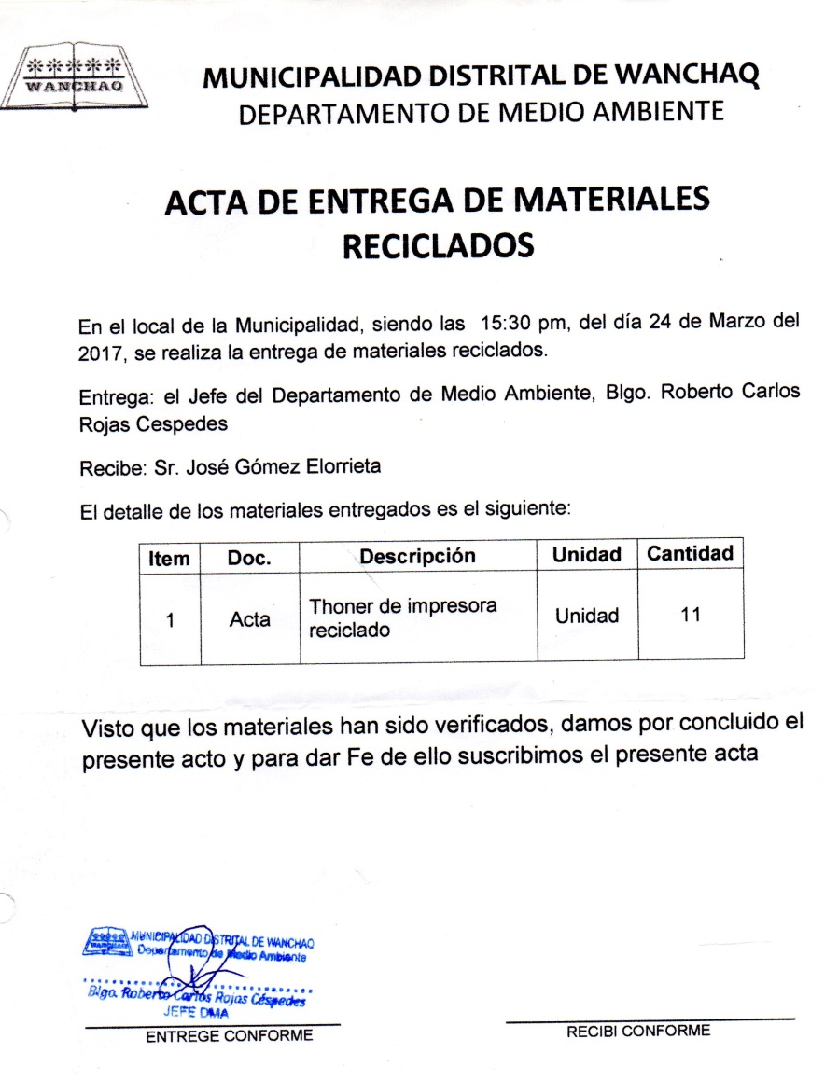
CLIENTES
Gobiernos Locales

Slide 11
BASE LEGAL DE LA INSTITUCIÓN
En la actualidad la institución cuenta con nombre comercial de persona natural con negocio, con RUC vigente y registro nacional de proveedores(RNP) vigente.

Slide 12
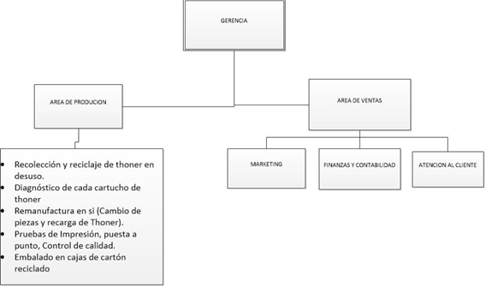
ORGANIZACIÓN DE LA EMPRESA

Slide 13
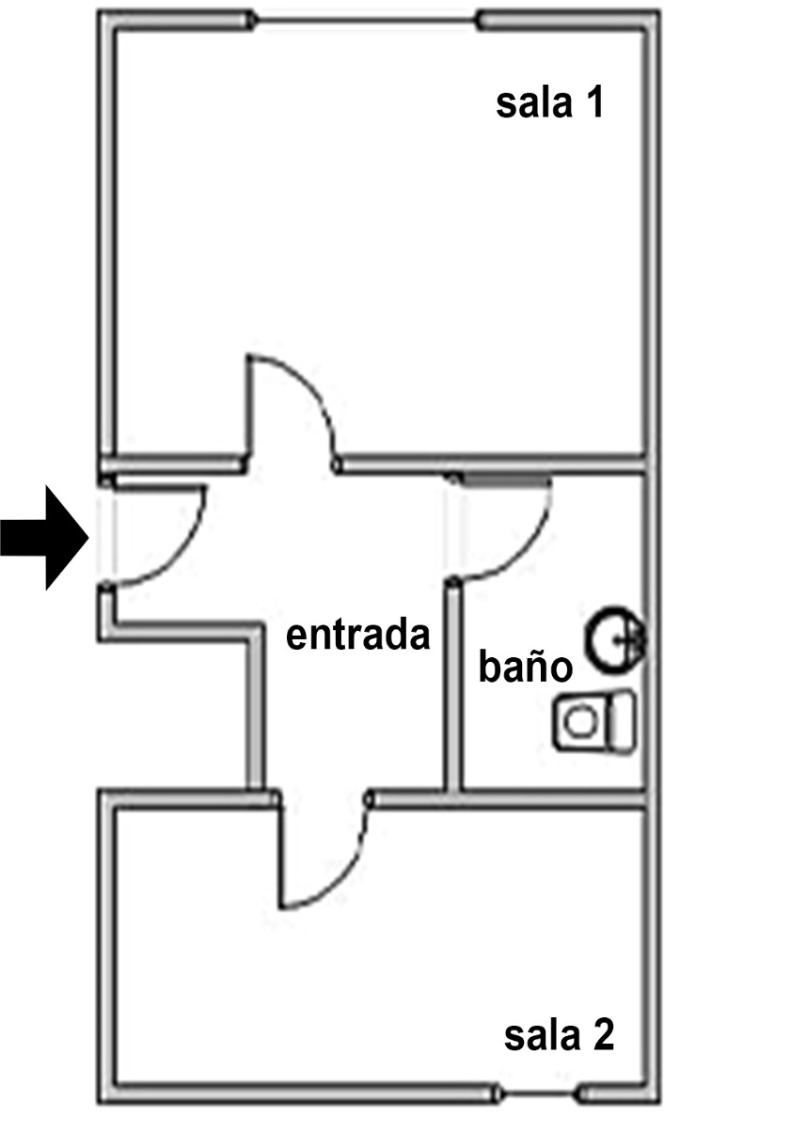
INFRAESTRUCTURA

Slide 14
PLAN ESTRATÉGICO – ETAPA FILOSÓFICA
VISION
Ser la empresa No. 1 en el Perú, en la industria de la remanufactura de productos y servicios de impresión láser y en la comercialización vía medios electrónicos
MISION
Contribuir con la sociedad facilitando productos de vanguardia, estamos enfocados en el cuidado del planeta, así como en brindar servicios con respaldo de personal altamente calificado e información actualizada.

Slide 15
VALORES
SEGURIDAD: Nos ocupamos de mantener la integridad física y el bienestar de todos y cada uno de los que interactúan con la empresa
SERVICIO: Nos enfocamos a conocer y satisfacer las necesidades de nuestros clientes internos y externos con calidad y amabilidad
COMPROMISO: Trabajamos en equipo con responsabilidad, tenacidad y profesionalismo para lograr nuestros resultados. Y sobre todo comprometida con el medio ambiente.

Slide 16
POLÍTICAS
POLÍTICAS DE CALIDAD DE NUESTROS PRODUCTOS: Nuestros productos cuentan con certificado de calidad, y pasan por un estricto periodo de pruebas antes de ser puestos en stock o entregados al usuario final.
POLÍTICAS DEL BUEN TRATO AL CLIENTE: Uno de los pilares de la empresa son nuestros clientes por eso en Eco-toner el buen trato al cliente es imprescindible, estamos dispuestos a brindar la información necesaria en todo momento, también contamos con un servicio de emergencias, buscamos satisfacer de forma eficiente las necesidades del cliente y de la impresión en la tecnología láser.
POLITICAS DE CUIDADO DEL MEDIO AMBIENTE: Al adquirir nuestros productos estas ahorrando y ayudando al medio ambiente

Slide 17
FACTORES INTERNOS
Fortalezas
La empresa cuenta personal tecnico calificado
Bajo costo del producto/servicio ofrecidos.
Se cuenta con local propio que esta adecuado a las necesidades del producto/servicio brindado.
El producto es eco-amigable
Distribución a delivery con canales propios.
Debilidades
Falta de equipos automatizados, en la actualidad la mayor parte del proceso se manera manual
Falta de personal calificado en la ciudad del Cusco.
Deficiencias en la publicidad.
Demora en los tiempos de entrega.
Deficiencia en la presentación del producto final.

Slide 18
FACTORES EXTERNOS
Oportunidades
Ingreso en el Mercado como producto alternativo y eco-amigable.
Eventos tecnológicos o de innovación realizados por alguna entidad publica o privada donde se pueda mostrar nuestro producto.
Competencia escasa, en el area funcional de la empresa.
Alto consumo de impresión por parte de las entidades publicas.
Existencia de los e-comerce facilitando la venta por internet.
Amenazas
Surgimiento de la politica de ahorro del papel y buenas practicas en pro del cuidado del planeta.
Poco conocimiento de la remanufactura de toner y mitos sobre este servicio
Dependencia de proveedor de materia prima e insumos, ya que los insumos son importados desde E.E.U.U.
Ingreso de productos alternativos nuevos de procedencia china a muy bajo costo.
Disminución de costos de venta de los productos originales.

Slide 19
Matriz de Evaluación del Factor Externo (EFE)
N | OPORTUNIDADES | VALOR | CLASIFICACIÓN | VALOR PONDERADO
1 | Ingreso en el Mercado como producto alternativo y eco-amigable. | 0.10 | 3 | 0.3
2 | Eventos tecnológicos o de innovación realizados por alguna entidad pública o privada donde se pueda mostrar nuestro producto. | 0.10 | 3 | 0.3
3 | Competencia escasa, en el área funcional de la empresa. | 0.20 | 4 | 0.8
4 | Alto consumo de impresión por parte de las entidades públicas. | 0.05 | 3 | 0.15
5 | Existencia de los e-comerce facilitando la venta por internet. | 0.05 | 3 | 0.15
 | AMENAZAS
1 | Surgimiento de la política de ahorro del papel y buenas prácticas en pro del cuidado del planeta. | 0.10 | 1 | 0.1
2 | Poco conocimiento de la remanufactura de tóner y mitos sobre este servicio. | 0.15 | 2 | 0.3
3 | Dependencia de proveedor de materia prima e insumos, ya que los insumos son importados desde E.E.U.U. | 0.15 | 2 | 0.3
4 | Ingreso de productos alternativos nuevos de procedencia china a muy bajo costo. | 0.05 | 1 | 0.05
5 | Disminución de costos de venta de los productos originales. | 0.05 | 1 | 0.05
 | TOTAL | 1.00 | 23 | 2.50
INTERPRETACION: Este resultado indica que el sector es en promedio atractivo y se tiene oportunidades externas.

Slide 20
Matriz de Evaluación del Factor Interno (EFI)
N | FORTALEZAS | VALOR | CLASIFICACIÓN | VALOR PONDERADO
1 | La empresa cuenta con personal técnico calificado. | 0.20 | 4 | 0.80
2 | Bajo costo del producto y servicios ofrecidos. | 0.10 | 4 | 0.40
3 | Se cuenta con local propio que esta adecuado a las necesidades del producto/servicio brindado. | 0.10 | 3 | 0.30
4 | El producto es eco-amigable. | 0.05 | 4 | 0.20
5 | Distribución a delivery con canales propios. | 0.05 | 3 | 0.15
 | DEBILIDADES
1 | Falta de equipos automatizados, en la actualidad la mayor parte del proceso se realiza de forma manual. | 0.10 | 1 | 0.10
2 | Falta de personal calificado en la ciudad del Cusco. | 0.10 | 1 | 0.10
3 | Deficiencias en la publicidad. | 0.05 | 1 | 0.05
4 | Demora en los tiempos de entrega. | 0.20 | 2 | 0.40
5 | Deficiencia en la presentación del producto final. | 0.05 | 1 | 0.05
 |  | 1.00 | 20 | 2.55
INTERPRETACION: Este resultado indica que la empresa está preparada para competencias externas y se tiene oportunidades internas.

Slide 21
Matriz del Perfil Competitivo
N | FACTORES CLAVES DEL ÉXITO | PONDERACIÓN | ECOTONER |  | ED-SUMINISTROS |  | RECARGA TONER “C.C. AMERICA”
 |  |  | Clasificación | Resultado | Clasificación | Resultado | Clasificación | Resultado
1 | Calidad de producto | 0.2 | 4 | 0.8 | 2 | 0.4 | 3 | 0.6
2 | Competitividad en los precios | 0.2 | 4 | 0.8 | 3 | 0.6 | 2 | 0.4
3 | Participación en el Mercado | 0.1 | 2 | 0.2 | 4 | 0.4 | 3 | 0.3
4 | Publicidad | 0.1 | 2 | 0.2 | 2 | 0.2 | 2 | 0.2
5 | Recursos Humanos | 0.2 | 3 | 0.6 | 2 | 0.4 | 1 | 0.2
6 | Movilidad para la distribución | 0.2 | 2 | 0.4 | 4 | 0.8 | 1 | 0.2
 |  | 1.00 |  | 3.00 |  | 2.80 |  | 1.90
INTERPRETACION: Según lo observado en la matriz podemos ver que la empresa es un competidor importante frente a las demás.

Slide 22
Estrategias FO
 |  | OPORTUNIDADES
 | O1 | Ingreso al Mercado como producto alternativo y eco-amigable
 | O2 | Eventos tecnológicos o de innovación realizados por alguna entidad pública o privada donde se pueda mostrar nuestro producto.
 | O3 | Competencia escasa, en el área funcional de la empresa.
 | O4 | Alto consumo de impresión por parte de las entidades publicas
 | O5 | Existencia de los e-comerce facilitando la venta por internet.
FORTALEZAS |  | ESTRATEGIA FO
La empresa cuenta personal técnico calificado | F1 | Realización de eventos donde se muestre todas las destrezas de nuestro personal calificado(F1,O2)
Bajo costo del producto/servicio ofrecidos. | F2 | aprovechar nuestro competitivo costo como una alternativa a los altos costes en la compra de cartuchos nuevos por parte de las entidades públicas(F2,O4)
Se cuenta con local propio que esta adecuado a las necesidades del producto/servicio brindado. | F3 | Realización de pasantías a nuestras instalaciones y mostrar nuestro producto, sobre todo como producto eco-amigable(F3,O2,O1)
El producto es eco-amigable | F4 | venta de un producto eco-amigable por un medio de e-comerce(F4,O5)

Slide 23
Estrategias FA
 |  | AMENAZAS
 | A1 | Surgimiento de la política de ahorro del papel y buenas prácticas en pro del cuidado del planeta.
 | A2 | Poco conocimiento de la remanufactura de tóner y mitos sobre este servicio
 | A3 | Dependencia de proveedor de material prima e insumos, ya que los insumos son importados de EEUU
 | A4 | Ingreso de productos alternativos nuevos de procedencia china a muy bajo costo.
 | A5 | Disminución de costos de venta de los productos originales
FORTALEZAS |  | ESTRATEGIA FA
La empresa cuenta personal técnico calificado | F1 | Aprovechar el conocimiento de nuestro personal calificado para reducir el poco conocimiento sobre la remanufactura de los tóner(F1,A2)
Bajo costo del producto/servicio ofrecidos. | F2 | Aprovechar nuestros los bajos costos de nuestros productos como alternativa a los productos originales(F2,A5)
Se cuenta con local propio que esta adecuado a las necesidades del producto/servicio brindado. | F3 | Aprovechar nuestro local propio y mostrar nuestros procesos para contrarrestar mitos sobre este tipo de trabajo(F3,A2)
El producto es eco-amigable | F4 | Vender nuestros productos enfatizando su mayor virtud(eco amigable) a diferencia de los chinos.(F4,A4)

Slide 24
ESTRATEGIAS DO
 |  | OPORTUNIDADES
 | O1 | Ingreso al Mercado como producto alternativo y eco-amigable
 | O2 | Eventos tecnológicos o de innovación realizados por alguna entidad pública o privada donde se pueda mostrar nuestro producto.
 | O3 | Competencia escasa, en el área funcional de la empresa.
 | O4 | Alto consumo de impresión por parte de las entidades publicas
 | O5 | Existencia de los e-comerce facilitando la venta por internet.
DEBILIDADES |  | ESTRATEGIA DO
Falta de equipos automatizados ya que en la actualidad la mayor parte del proceso se manera manual | D1 | Utilizar a nuestro personal calificado para el asesoramiento en la compra de equipos automatizados.
Falta de personal calificado en la ciudad del Cusco. | D2 | Aprovechar las herramientas E-comerce en la poca publicidad y poco personal(D2,D3, O5)
Deficiencias en la publicidad. | D3 | Priorizar como producto nuevo alternativo y eco-amigable(D3,O1)
Demora en los tiempos de entrega | D4 | Utilización del E-comerce para mejorar los tiempos de entrega(D4,O5)
Deficiencia en la presentación del producto final | D5 | utilizar los conocimientos del nuestro personal calificado para sugerir la mejorar el presentacion en el producto final(D5,O1)

Slide 25
ESTRATEGIAS DA
 |  | AMENAZAS
 | O1 | Surgimiento de la política de ahorro del papel y buenas prácticas en pro del cuidado del planeta.
 | O2 | Poco conocimiento de la remanufactura de tóner y mitos sobre este servicio
 | O3 | Dependencia de proveedor de material prima e insumos, ya que los insumos son importados de EEUU
 | O4 | Ingreso de productos alternativos nuevos de procedencia china a muy bajo costo.
 | O5 | Disminución de costos de venta de los productos originales
DEBILIDADES |  | ESTRATEGIA DA
Falta de equipos automatizados ya que en la actualidad la mayor parte del proceso se manera manual | D1 | Evaluar la Compra de Nuevos equipos automatizados para poder competir con los productos chinos de bajo coste dado que estos so por lo general de baja calidad (D1,A4)
Falta de personal calificado en la ciudad del Cusco. | D2 | Evaluar el aumento de personal calificado , para poder competir con los productos de procedencia china(D2,A4)
Deficiencias en la publicidad. | D3 | Incrementar la publicidad para mitigar el poco conocimiento sobre la re manufactura de cartuchos de impresión laser(D2,A2)
Demora en los tiempos de entrega | D4 | mejorar los tiempos de entrega para estar a la par con productos de procedencia china, es decir tener disponibilidad de stock (D4,A4)
Deficiencia en la presentación del producto final | D5 | Mejorar la presentación del producto final , para romper el mito que la remanufactura es mala(D5,A2)

Slide 26
MATRIZ PEYEA
Fortalezas | Calicifacion | Prom. Ponderados
La empresa cuenta personal tecnico calificado | 6 | 1,2
Bajo costo del producto/servicio ofrecidos. | 5 | 1
Se cuenta con local propio que esta adecuado a las necesidades del producto/servicio brindado. | 3 | 0,6
El producto es eco-amigable | 4 | 0,8
Distribucion a delivery con canales propios. | 3 | 0,6
 | 21 | 4,2

Slide 27
Oportunidades | Calificación | Prom. ponderados
Ingreso en el Mercado como producto alternativo y eco-amigable. | 5 | 1
Eventos tecnológicos o de innovación realizados por alguna entidad publica o privada donde se pueda mostrar nuestro producto. | 5 | 1
Competencia escasa, en el area funcional de la empresa. | 6 | 1,2
Alto consumo de impresion por parte de las entidades publicas. | 3 | 0,6
Existencia de los e-comerce facilitando la venta por internet. | 4 | 0,8
 | 23 | 4,6

Slide 28
Debilidades | Calificación | Prom. ponderados
Falta de equipos automatizados, en la actualidad la mayor parte del proceso se manera manual | -2 | -0,4
Falta de personal calificado en la ciudad del Cusco. | -1 | -0,2
Deficiencias en la publicidad. | -3 | -0,6
Demora en los tiempos de entrega. | -3 | -0,6
Deficiencia en la presentación del producto final. | -2 | -0,4
 | -11 | -2,2

Slide 29
Amenazas | Calificación | Prom. ponderados
Surgimiento de la politica de ahorro del papel y buenas practicas en pro del cuidado del planeta. | -5 | -1
Poco conocimiento de la remanufactura de toner y mitos sobre este servicio | -3 | -0,6
Dependencia de proveedor de materia prima e insumos, ya que los insumos son importados desde E.E.U.U. | -2 | -0,4
Ingreso de productos alternativos nuevos de procedencia china a muy bajo costo. | -2 | -0,4
Disminucion de costos de venta de los productos originales. | -5 | -1
 | -17 | -3,4

Slide 30
INTERPRETACION: La empresa está en una posición excelente para usar sus fortalezas internas, aprovechando las oportunidades externas para superar las debilidades internas y evitar las amenazas externas.

Slide 31
MATRIZ BCG
TASA DE CRECIMIENTO INDUSTRIAL
Empresa | Ventas año I(2018) | Ventas año II(2019)
Eco-tóner | 27890.00 | 32300.00 | 13,6532508 %
EMPRESA | PARTICIPACIÓN EN EL MERCADO
Eco-tóner | 22.23
ED-SUMINISTROS | 44.44
C.C. AMERICA | 33,33
Total | 100

Slide 32
PARTICIPACION EN EL MERCADO

Slide 33
MATRIZ BCG
Estrellas II | Interrogantes I
Vacas generadoras de efectivo III | Perros IV
INTERPRETACION: La empresa se encuentra en el cuadrante de estrellas, lo cual representa mejores oportunidades a largo plazo para el crecimiento y la rentabilidad.

Slide 34
MATRIZ INTERNA EXTERNA (IE)
I | II | III
IV | V | VI
VII | VIII | IX
INTERPRETACION: La empresa se encuentra en el cuadrante V, que indica que se debe conservar y mantener, lo cual nos da como estrategias la penetración en el mercado y el desarrollo de productos.

Slide 35
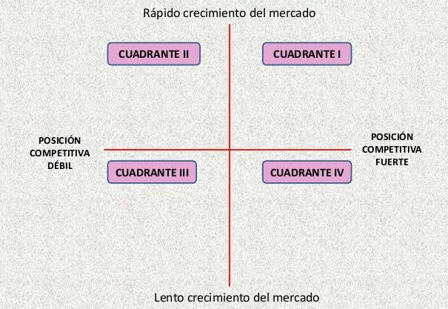
MATRIZ DE LA ESTRATEGIA PRINCIPAL
INTERPRETACION: La empresa se encuentra en el cuarto cuadrante pues tiene una posición competitiva fuerte, con crecimiento rápido de mercado, por ende las estrategias a usar son el desarrollo de mercado, penetración en el mercado, desarrollo de productos, integración hacia adelante y diversificación concéntrica.

Slide 36
MATRIZ DE LA PLANEACION ESTRATEGICA CUANTITATIVA (MPEC)
N | OPORTUNIDADES | VALOR | PENETRACION EN EL MERCADO |  | DESARROLLO DE MERCADOS |  | DESARROLLO DE PRODUCTOS
 |  |  | PA | PTA | PA | PTA | PA | PTA
1 | Ingreso en el Mercado como producto alternativo y eco-amigable. | 0.10 | 3 | 0.30 | 4 | 0.40 | 4 | 0.40
2 | Eventos tecnológicos o de innovación realizados por alguna entidad pública o privada donde se pueda mostrar nuestro producto. | 0.10 | 3 | 0.30 | 3 | 0.30 | - | -
3 | Competencia escasa, en el área funcional de la empresa. | 0.20 | 4 | 0.80 | 3 | 0.80 | - | -
4 | Alto consumo de impresión por parte de las entidades públicas. | 0.05 | 3 | 0.15 | 4 | 0.20 | 4 | 0.20
5 | Existencia de los e-comerce facilitando la venta por internet. | 0.05 | 3 | 0.15 | 3 | 0.45 | - | -
 | AMENAZAS
1 | Surgimiento de la política de ahorro del papel y buenas prácticas en pro del cuidado del planeta. | 0.10 | 1 | 0.10 | 4 | 0.40 | - | -
2 | Poco conocimiento de la remanufactura de tóner y mitos sobre este servicio. | 0.15 | 2 | 0.30 | 4 | 0.60 | 2 | 0.30
3 | Dependencia de proveedor de materia prima e insumos, ya que los insumos son importados desde E.E.U.U. | 0.15 | 2 | 0.30 | 2 | 0.30 | 4 | 0.60
4 | Ingreso de productos alternativos nuevos de procedencia china a muy bajo costo. | 0.05 | 1 | 0.05 | 1 | 0.05 | 4 | 0.20
5 | Disminución de costos de venta de los productos originales. | 0.05 | 1 | 0.05 | 1 | 0.05 | 4 | 0.20
 | TOTAL | 1.00 |  | 2.60 |  | 3.55 |  | 1.90

Slide 37
N | FORTALEZAS | VALOR | PENETRACION EN EL MERCADO |  | DESARROLLO DE MERCADOS |  | DESARROLLO DE PRODUCTOS
 |  |  | PA | PTA | PA | PTA | PA | PTA
1 | La empresa cuenta con personal técnico calificado. | 0.20 | 4 | 0.30 | 4 | 0.80 | 4 | 0.80
2 | Bajo costo del producto y servicios ofrecidos. | 0.10 | 4 | 0.40 | 3 | 0.30 | 4 | 0.40
3 | Se cuenta con local propio que esta adecuado a las necesidades del producto/servicio brindado. | 0.10 | 3 | 0.30 | 3 | 0.30 | 2 | 0.20
4 | El producto es eco-amigable | 0.05 | 4 | 0.20 | 4 | 0.20 | 4 | 0.20
5 | Distribución a delivery con canales propios. | 0.05 | 3 | 0.15 | 3 | 0.15 | - | -
 | DEBILIDADES
1 | Falta de equipos automatizados, en la actualidad la mayor parte del proceso se realiza de forma manual. | 0.10 | 1 | 0.10 | 4 | 0.40 | 4 | 0.40
2 | Falta de personal calificado en la ciudad del Cusco. | 0.10 | 1 | 0.10 | 4 | 0.40 | 2 | 0.20
3 | Deficiencias en la publicidad. | 0.05 | 1 | 0.05 | 2 | 0.10 | 4 | 0.20
4 | Demora en los tiempos de entrega | 0.20 | 2 | 0.40 | 1 | 0.20 | - | -
5 | Deficiencia en la presentación del producto final | 0.05 | 1 | 0.05 | 1 | 0.05 | 3 | 0.15
 | TOTAL | 1.00 |  | 2.05 |  | 2.6 |  | 2.55
INTERPRETACION: La estrategia más concordante es la de desarrollo de mercado, identificar y desarrollar nuevos segmentos de mercado para productos existentes.
Estrategia de crecimiento empresarial que consiste en identificar y desarrollar nuevos segmentos de mercado para productos existentes.
Estrategia de crecimiento empresarial que consiste en ofertar productos nuevos o productos modificados a segmentos de mercados ya existentes.

Slide 38
ENUMERACIÓN DE LOS OBJETIVOS(EJES) ESTRATÉGICOS
Fomentar la remanufactura en el rubro de las impresiones.
Promover los productos eco amigables.
Impulsar la reutilización de tóner y productos del rubro.
Motivar las prácticas laborales responsables.
Impulsar la capacitación del personal.

Slide 39
CONCLUSIONES
Conducir un análisis de planeamiento para una empresa como Eco-tóner requiere un análisis profundo en las bases de la empresa, ya que es una empresa nueva y no cuenta con los documentos necesarios para hacer todo un análisis de esta.
La situación que Eco-tóner tiene es de una posición competitiva respecto a todos sus competidores y se mantiene como líder en su rubro por lo tanto es importante que Eco-tóner mantenga, crezca y aproveche su situación en el mercado.
Uno de los puntos más favorables con la empresa es de ser eco amigable, ya que en esta época es un factor clave muy importante y trascendental tomar conciencia de la contaminación y las consecuencias de esta.

Slide 40
RECOMENDACIONES
Para realizar un plan estratégico es importante tener a la mano la mayor información posible sobre la empresa y sus competidores potenciales, mientras más información se obtenga los resultados serán mas precisos.
Para la realización de las matrices y la interpretación de estas, es importante tener en cuenta la veracidad y sostenibilidad de los datos, ya que si alguno esta errado o no concuerda con los demás generara un cambio importante en los resultados.
Finalmente, un hito importante para la realización de un plan estratégico es el conocimiento sustancial del rubro al que va dirigido las actividades de la empresa, pues así se hará un mayor y más exacto análisis de los datos y estrategias a ser desarrolladas.

